Slide 1
中学生用Ⅰ
きょうは 税 金 について
考えてみよう！
近畿税理士会
Notes:
このテキストでは、『納税者意識の醸成』を目標としています。
納税の義務だけでなく、主権者として税金の使い道を考えられるような授業を目指しましょう。
内容にボリュームがあるため時間がないときは、何を省くのかあらかじめ予定しておきましょう。
（例えば、日本の財政の部分）
無理に全てを説明する必要はありませんので、時間に余裕を持った構成にしましょう。
また、自分の言葉で伝えることで、子供たちに伝わります。
【コメント例】
みなさん、こんにちは。
私は、税理士の○○○○といいます。
今日は、みなさんと一緒に税金について考えようと思い、近畿税理士会から来ました。

Slide 2
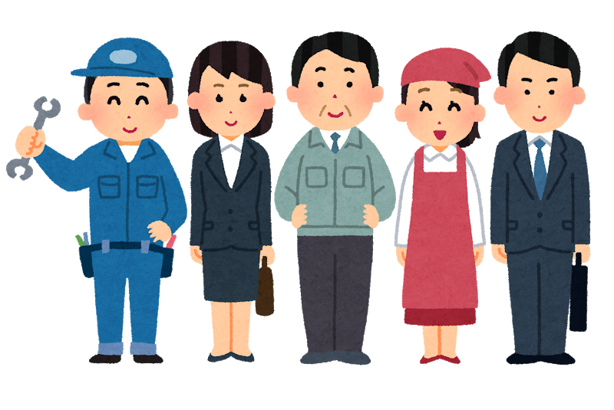
税理士の仕事
私たちが お手伝いします！
計算がむずかしいな。
方法が分からないな。
税理士
税務署
会社
個人
お店
Notes:
職業紹介と同時に申告納税制度について少し触れると良いでしょう。
【コメント例】
授業を始める前に、自己紹介を兼ねて、私の職業である税理士についてお話します。
みなさん、税理士って何する人か知ってるかな？ 知っている人？（挙手）
あまり知られてないですね。
では、税理士がどんな職業なのか、紹介したいと思います。
簡単なたとえでは、…病気になったらどこへ行きますか？ →お医者さん
法律のことでわからないことがあったら誰に相談しますか？→弁護士さん
税金のことでわからないことがあったら誰に相談しますか？→税理士さん
絵を見て、もう少し説明しますね。
お店の人や会社は、利益（もうけ）が出ると、税金を国に支払わなくてはいけません。 それは、自分で計算して自分で支払います。
これを 難しい言葉ですが、「申告納税制度」 といいます。
その計算は、結構難しいので、税の専門家である私たち税理士が、お店の人や会社の代わりに税金の計算をしたり、相談を受けたりします。
国に支払うといいましたが、具体的には、『税務署』という税金を集める仕事をしている役所に支払うことになります。

Slide 3
今日の学習内容
１
税金ってなに？
２
税金を体験しよう
税金のルールはだれが決めているのか など
３
税金についてもっと知ろう
Notes:
今日の学習内容を生徒たちに伝えましょう・
１ 税金にはどのようなものがあるのか、また、それらの税金が何のために多くの種類があるのか、から始めましょう。
２ 自分たちが必要な公共財を作るために、皆で出し合う税金の額をディスカッションしてもらいます。
（垂直的・水平的課税の公平、平等と公平の違いを体験させます）
３ 体験したことをもとに、現在の日本の状況と税について説明します。
私たち一人一人が、社会や税について考えるべきであることを伝えましょう。
【コメント例】
今日は、この３つのテーマで進めていきます。（読みます）
最後に、アンケートの記入をお願いしますね。

Slide 4
１
税金って なに？
Notes:
【コメント例】
今から税金について、一緒に勉強しましょう。
まず、皆さんが知っている税金を聞きたいと思います。
どんな税金を知っていますか？（挙手を促します）

Slide 5
税金にはどんなものがあるでしょうか？
中学生のみんなも支払う税金の代表は 消費税 ですね。
税込み110円の品物を買うと
10円は消費税として
支払っています。
支払った消費税は お店の人が 私たちに代わって 国 に納めてくれます。
他にはどんな税金があるのかな？
知っている人は手をあげて発表してね！
Notes:
導入として、中学生のなじみのある消費税を取り上げます。
【コメント例】
（生徒たちから、消費税と回答を得てから）
そうですね。
消費税はモノを買った時、中学生のみなさんも支払いますね。
皆おなじ税率で支払う税金です。
他にはどんな税金があるのかな？
（→挙手を促します。）

Slide 6
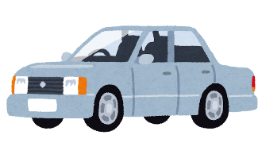
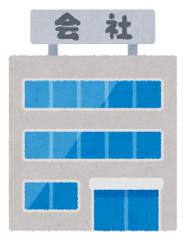
税金の種類
直接税
自動車税
所 得 税
固定資産税
法 人 税
税 金
間接税
たばこ税
消 費 税
酒 税
Notes:
所得課税・資産課税・消費課税に分類して、いろんな角度から税金を支払うしくみとなっていることを伝えます。
（直接税・間接税については、簡単に触れる程度にしましょう。）

Slide 7
税金の種類
日本に税金は何種類あるでしょうか？
約50種類
多くの種類の税金が定められています。
どうして多くの種類の税金があるのか考えてみよう！
Notes:
【コメント例】
先ほどのページでは、７種類の税金がありました。
ところで、日本には税金は何種類あるでしょうか？
では、三択クイズです。
①約25種類 ②約50種類 ③約1,500種類
約50種類の「約」とあるのは自治体によって、独自の税金があるからです。
たとえば、大阪府には、宿泊税があります。国際都市としての魅力を高め、観光振興を図るのに使われています。
多くの種類の税金が定められていますが、どうしていろいろなの種類があるのでしょうか？
その理由を考える前に、1種類の税金しかない世の中を想像してみましょう。

Slide 8
一種類の税金しかない世の中
例えば消費税しかない世の中は？
多く使う人も、少なく使う人も同じ率の税金
公平な世の中ですか？
日本は公平な世の中を目指すために 多くの種類の税金が定められています。
Notes:
【コメント例】
1種類の税金しかない世の中、例えば消費税しかない世の中だと、どうでしょうか。
多く使う人も少なく使う人も同じ率の税金なので、収入の少ない人には税金の負担が重くなりますね。
そのような世の中は、公平な世の中でしょうか？
日本では「公平」な世の中を目指すために、様々な集め方の税金を組み合わせているので、多くの種類の税金が定められています。
また、後でも出てきますが、「平等」と「公平」の違いについても、少し考えてみてください。

Slide 9
まとめ
税金ってなに？
税金には大きく分けて４種類の集め方があります。
複数の税金を組み合わせて、公平な世の中を目指しています。
Notes:
テーマ１のまとめ。
ここまでの学習内容をまとめます。
【コメント例】
ここまでで、税金には多くの種類があることを見てきました。
税金には、大きく分けて4種類の集め方があります。
１つ目は、消費税のように、みんなから同じ額の税金を集める方法。
2つ目は、固定資産税や自動車税のように、その物を持っている人から税金を集める方法。
3つ目は、法人税のように、みんなから同じ率の税金を集める方法。
4つ目は、所得税や相続税、贈与税のように、多く財産を持っている人には高い税率で、そうでない人には低い税率で
税金を集める方法。
日本では、複数の集め方の税金を組み合わせて、いろいろな角度から税金を見ることによって、公平な世の中を目指しているのです。

Slide 10
２
税金を 体験しよう
Notes:
ここまでで15分経過
【コメント例】
それでは、テーマ２「税金を体験しよう」に移ります。

Slide 11
このクラスを国として考えてみましょう
まず、クラスを３つのグループ に分けます。
次に、各グループから 代表を１人 選びましょう。
Notes:
グループ分けはあらかじめ学校の先生にお願いしておくと時間が短縮できます。
また、その際には各グループの代表者も決めてもらうとスムーズに進めることができます。
後の民主主義につながるので、代表者の決め方についても余裕があれば質問しましょう。
※グループ分けについて
ここでは3つのグループとしていますが、授業を行う学校やクラスの状況に応じて自由にご変更いただいてもかまいません。
・クラスが元々6班（グループ）に分かれている場合など
例1） 1グループを2つ、2グループを2つ、3グループを2つ作り、1の①、1の②、2の①、2の②、3の①、3の②とする。
例2） 集める金額や収入金額を変更し、6グループで行う。
ここでの目的は計算することではなく、考え方を学ぶことなので出来るだけシンプルな数字を使用するほうがいいでしょう。

Slide 12
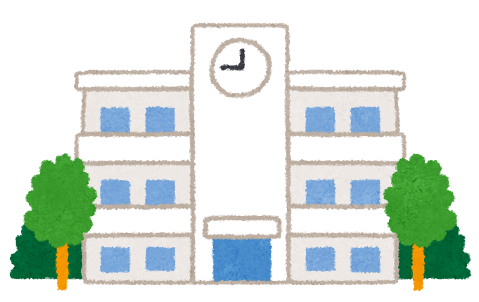
問 題
各グループの１年間の収入は300万円とします。
この国にはまだ中学校がありません。
中学校を作るために300万円が必要です。
各グループが平等にいくらずつ税金を払えば 中学校を作ることができるでしょうか?
Notes:
・収入が同じならば支払う税金も同じであるという水平的公平を理解してもらいましょう。
・グループで考えて、代表者に答えてもらいます。
・実際の学校建設に300万円かかると考える児童もいるので、この金額は例えであることを伝えます。
（実際には15億～20億かかります）
・「収入」という言葉は、生徒たちが考えるのに分かりやすくするため便宜上使用していますが、本来は、「所得」です。
【コメント例】
3グループに分かれてもらった皆さんに、ここで問題です。
各グループの1年間の収入は300万円とします。
中学校を作るために、300万円が必要です。
300万円というのは実際の学校より安いですが、小さな国ということで、300万円としておきましょう。
各グループがいくらずつ税金を払えば中学校を作ることができるでしょうか。
（解答と考え方を聞いて）
3００万円÷３グループで一グループあたり1００万円となります。
みんなが同じ額を出し合おうと思ったわけですね。これは、「平等」な分け方ですね。

Slide 13
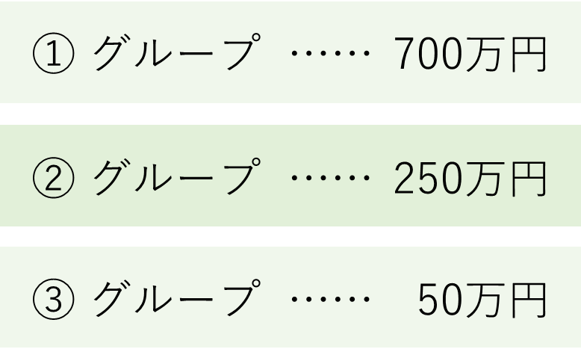
レベルアップ問題！
中学校を作るのに必要な費用は300万円です。
グループごとに相談をして、いくら税金を払うのかを決めてください！
グループの収入が以下のような場合、どうしますか？
収入が違うけれど、平等に考えてもいいのかな？
Notes:
【コメント例】
では、レベルアップ問題です。
今度は、各グループの収入が違う場合を考えてみましょう。
①グループの収入は、700万円
②グループの収入は、250万円
③グループの収入は、50万円とします。
各グループ、いくらずつ出し合って、学校を作ればいいでしょうか。
・ディスカッションが進んでいない時は、ヒントを出しましょう。
①収入が違っても同じ金額を出し合う？
②収入の内、同じ割合の金額を出し合う？
③収入が多い人は、大きい割合の金額を出す？ →所得税の考え方
他のグループがいくら出すかも考えてください。
全員で３００万円になるようにかんがえてみよう！
（時間に余裕がある場合）
①お金が足りない場合について話し合い、発表してもらいましょう。
どんな意見も、否定せず、まず受け止めます。
挙手による発表でもいいでしょう。
（よく出る意見）
・お金持ちにもっと出してもらう。 ・借金する。 ・小さい学校にする。 ・お金をためる など
【コメント例】
今回は各グループ合わせて300万円ちょうどになるようにお金を出してもらいましたが、もし足りなかったときどうするか考えてみてください。
（意見がなかなか出ない場合）難しかったら、買いたいものがあるけど、お小遣いでは足りないときどうするのか、で考えてみてくださいね。
いろいろ、いい意見が出ましたね！
皆さんに考えてもらったのは、実は国も直面している問題なのです。
②お金が余った場合、その余ったお金の使いみちを児童たちに考えてもらいましょう。
色々な意見がでてきますが、正解はありません。考えることが大切なので、自由な発言を促しましょう。

Slide 14
収入によって変わったこと
収入が同じ場合
収入が異なる場合
全員が同じ金額を 負担しました。
収入に応じた金額を 負担しました。
この場合は 平等な負担と言えます。
この場合は 公平な負担と言えます。
収入という基準で考えた結果です。
この考え方を累進課税と言います。
平等と公平の違いを説明できますか？
Notes:
【コメント例】
1問目で、各グループの収入が同じ場合には、各グループ同じ金額を出し合いました。
これが「平等」な負担です。
2問目で、各グループの収入が異なる場合には、各グループの収入に応じて違う金額を出し合いました。
これが「公平」な負担です。同じ金額ではありませんが、収入という基準で考えた結果です。
収入が多い人から高い率で多くの金額を集めて、収入が少ない人から低い率で少ない金額を集める。
この考え方を「累進課税」と言います。
「平等」と「公平」の違いを説明できますか？
次のスライドで「平等」と「公平」について、もう少し考えてみましょう。

Slide 15
平等と公平って？
平等は みんなが同じ金額、 同じ量などになることです。
公平は 決められた基準によって それぞれ違うことです。
例えば、ケーキを買ってきた場合に
人数で 均等に割るとき
基準によって分けるとき (体の大きさ、年齢など)に 相手のことも考えて 納得できたら
平等な分け方
公平な分け方
さまざまな物事を平等だけではなく、 公平に考えることも大切です。
Notes:
『平等』と『公平』の違いについて、説明します。
相手の立場を考えることが、『公平』につながります。
尺度で変わりますが、お互いが納得することではないでしょうか。
子ども達に、より分かりやすい例えがあれば、それを使用しても構いません。

Slide 16
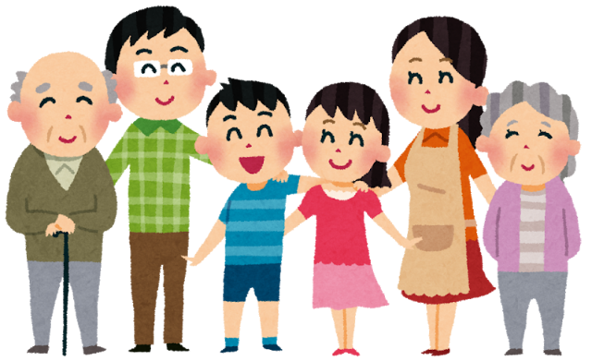
まとめ
税金を体験して
税金を負担するには、他の人の立場も考えることが必要。
みんなはどのような支払い方を考えましたか？
日本では実際の税金のしくみも 公平になるように考えられているんだよ。
Notes:
【コメント例】
みんなの収入が同じときは、みんな同じ金額を出し合うとうまくいきましたね。
でも、収入が異なるときは、自分の利益を優先することなく分け合う、「公平」な方法を目指していくことが必要になってきます。
皆さんは、グループで話し合って、どのような支払い方を考えましたか？
他人の立場を考える「思いやり」の気持ちが必要になりますね。
だから、税金のルールは「公平」になるように、いろいろと工夫されています。
先ほど、1種類しか税金のない世の中を考えてもらいました。
実は、たくさんの種類がある理由の一つは、「公平」になるように考えられているからです。
・ 今のように、収入をもとに計算し、収入の多い人が高い税率で多くの税金を支払うしくみの所得税や相続税、贈与税
・ 買い物をした金額をもとに計算し、みんな同じ額の税金を支払うしくみの消費税
・ 収入をもとに、同じ率の税金を支払うしくみの法人税
・ 家や自動車を持っている人が払うしくみの固定資産税や自動車税
（以上4項目は、スライド９のほぼ再掲）
いろいろな角度からの集め方を組み合わせることによって、公平に税金を出し合うことができると考えられています。
それでは税金体験はここまでにして、実際の日本の税金はどうなっているのか見ていきたいと思います。

Slide 17
３
税金について もっと知ろう
Notes:
ディスカッションが長引いてしまった等、時間が足りなくなった場合は、詰め込んで早口で全てを話すより、
思い切って伝える内容を減らした方が、わかりやすく伝えることができます。
例えば、次のスライド（今の日本は？）を省くなどしてください。

Slide 18
今の日本は？ 令和元年度当初予算
国の収入の
約61.6%が
税金です
歳入総額 101兆4,571億円
(単位：億円)
その他の 収入
所得税
(個人の所得に対してかかる税)
公債金
(国の借金)
租税及び
印紙収入
法人税
(会社などの所得に対してかかる税)
その他
消費税
Notes:
【コメント例】
先ほど、お金が足りない時どうするのかを考えてもらいましたが、これが日本の財政の現状です。
国の収入のうち、税金は約61.6％です。
足りない部分のうち大部分、約32兆円は、公債金、すなわち国の借金で補っているのです。

Slide 19
今の日本は？ 令和元年度当初予算
歳出総額 101兆4,571億円
(単位：億円)
国債費
(国債を返したり利子を支払ったりするために)
社会保障関係費
(私たちの健康や生活を守るために)
その他
基礎的財政収支対象経費
防衛関係費
(国の防衛のために)
文教及び科学振興費
(教育や科学技術の発展のために)
地方交付税交付金等
(地方公共団体の財政を調整するため)
公共事業関係費
(道路や住宅などの整備のために)
Notes:
【コメント例】
次に、国の支出を見てみましょう。
一番多く使っているのは、社会保障関係費、すなわち医療や年金等に使われるお金で、
約34兆円が使われています。
ここで、国債費、国の借金の返済を見てみましょう。
先ほど、公債費、国の借金は約32兆円ありましたが、国債費、国の借金の返済は、約23兆円しかありません。
国の借金は、年々増え続けているのです。

Slide 20
今の日本は？ 国債残高の推移
(兆円)
※ 公債残高は各年度の３月末現在の額。
ただし、平成30年度は予算に基づく見込み。
(年度末)
平成30年度末国債残高
約883兆円(見込み)
国民1人当たり
約700万円
将来世代の負担…
Notes:
・日本の国債残高の推移を簡単に説明しましょう。
その際、生徒たちへマイナスイメージとならないよう注意しましょう。

Slide 21
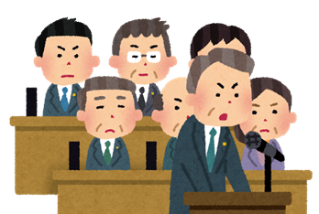
税金を決める仕組み
国会
国会議員
立法・ 改正
選出
国民
わたしたち
法律
税法
課税
Notes:
【コメント例】
税金は、私たち国民が選挙で選んだ人たち、すなわち議員によって、国会で決めていきます。
皆さんが18歳になれば、選挙で投票することができます。
私たちの代表者を選ぶのですから、しっかりと関心を持って投票へ行きましょう。

Slide 22
まとめ
税金とは 国民と国との約束です。
将来、みんなで 決めていくことができます。
そのために
「税金について納税のことだけではなく、
税金の使い道にも関心を持つこと」
「税金をより公平に集めて、
限られた大切な財源を有効に使うために
何をすべきか考えること」
Notes:
【コメント例】
では、今日の授業のまとめです。
税金は、みんなで決めるルールなので、将来、みんなでが決めることができます。
そのためには、納税のことだけではなく、税金の使い道についても関心を持ちましょう。
公平に集められた税金を有効に使うためには、何をすべきか考えることが大切です。

Slide 23
今日のまとめ
みんなが 日本という国の 主人公。
税金についても、 一人一人が考えていくことが 大切です。
これを日本の国民として、 大人もそしてみなさんも 一緒に考えていきましょう。
Notes:
【コメント例】
みんなが、「日本」という国の主人公です。
税金について、一人一人が考えていくことが大切です。
これは、みなさんだけでなく私たち大人も一緒に考えていく問題です。
今日の授業が少しでもみなさんの心に残れば、幸いです。

Slide 24
お わ り
近畿税理士会
Notes:
【コメント例】
これで、今日の租税教室を終わります。
ありがとうございました。

